Slide 1
CNN 모델 기반 lungs X-ray image를 활용한 코로나 환자 분류
학번:201117703
학과:의학공학과
참가자 성명:박재용

Slide 2
•OutLine
1.작품 및 도구 설명
1.)작품설명
2.)라이브러리 소개
2.데이터 수집 및 전처리
1.)데이터 수집
2.)데이터 전처리
3.)데이터 셋 만들기
3.모델링
1.)CNN 모델구축(특징추출)
2.)CNN 모델구축(Classfication)
3.)CNN 모델 학습
4.결과
1.)단순 훈련 검증 결과
2.)교차 검증 결과
3.)모델분석결과

Slide 3
1.작품 및 도구 설명
1.)작품설명
-개요: 2020년이 시작된 현재 세계적인 가장 큰 issue는 COVID-19이다. 현재 COVID-
19는 중국 우한에 국한된 지역에서 시작되어 현재는 전 세계적으로 확산되어지고
있다. COVID-19는 폐렴의 일종으로 호흡기 질환을 동반한다. 또한 호흡기를 통하여
전염된다. 그렇기에 COVID-19 감염여부는 Chest X-ray Image를 통하여 확인 가능하다.
그러나 반드시 COVID-19에 의한 질병으로만 볼 수 는 없다. 그렇다면 보편적인 폐렴과
COVID-19로 인한 폐렴의 Chest X-ray image가 어떻게 차이가 있는지를 분석해보고
추가적으로 정상인, 일반 폐렴환자, COVID-19 환자를 분류할 수 있는 신경망을
구현하여 분류해보는 작업은 충분히 가치 있는 일이라 생각된다.
-목적: Covid 폐렴 환자와 정상인의 X-ray 이미지를 통한 확진여부 판단 및 확진자 분류

Slide 4
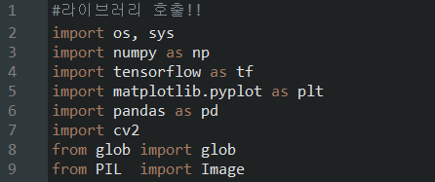
1.작품 및 도구 설명
2.)라이브러리 소개
•Numpy : Data를 array형태로 생성하여 모델 학습 시 array형태의 연산을 위하여 사용
•os : 운영체제 내 파일경로를 파악하기 위하여 사용
•Matplotlib : 시각화하기 위하여 사용
•Pillow : 저장된 이미지 데이터를 불러오기 위하여 사용
•glob : 이미지 데이터를 집단으로 불러오기 위하여 사용
•Pandas : 이미지 데이터 정보인 픽셀 값 chart형태 .csv형태로 저장
•opencv : 이미지 데이터의 사이즈를 변환하기 위하여 사용
•tensorflow, keras : 모델을 구축하고 학습 및 검증하여 모델의 성능을 분석하기 위하여 사용

Slide 5
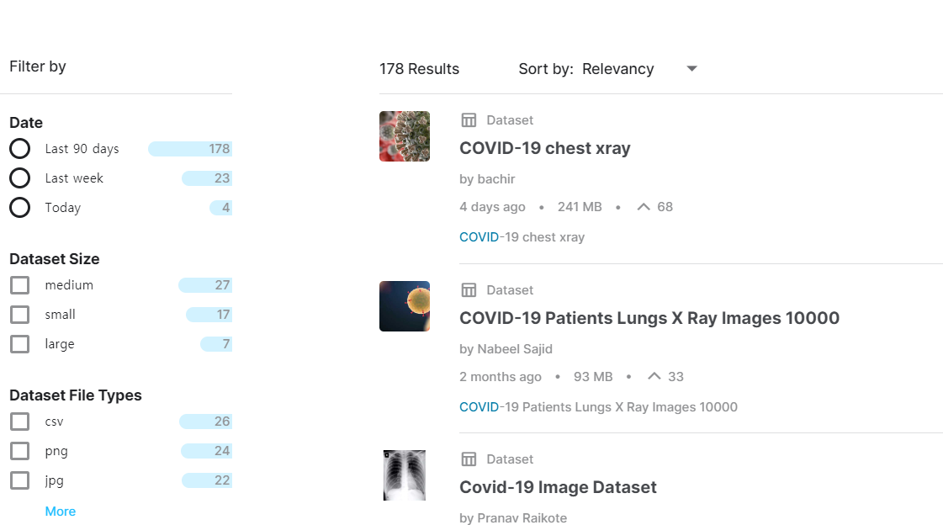
2.데이터 수집 및 전처리
1.)데이터 수집

Slide 6
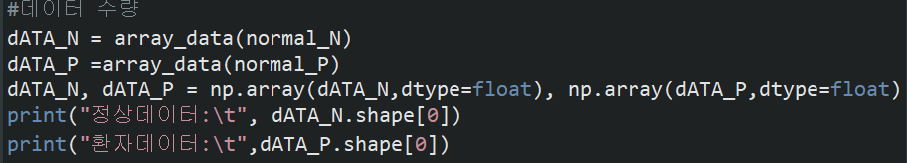

2.데이터 수집 및 전처리
1.)데이터 수집

Slide 7
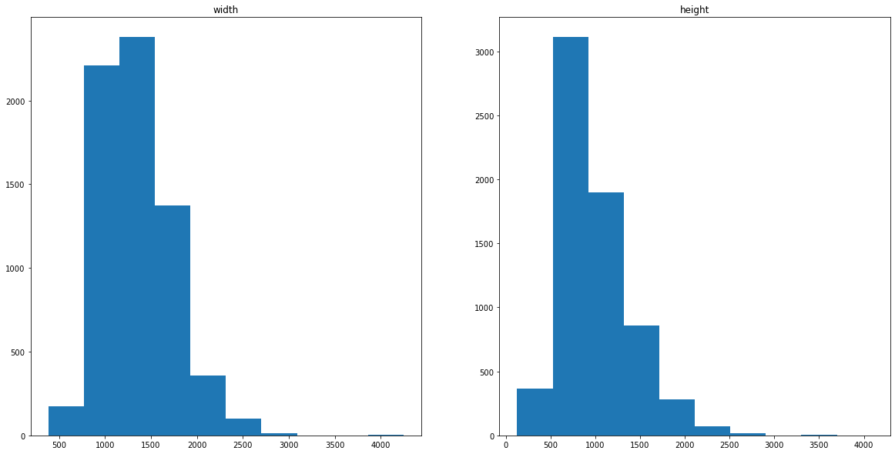
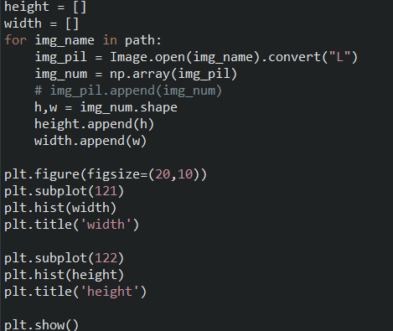
2.데이터 수집 및 전처리
1.)데이터 수집

Slide 8
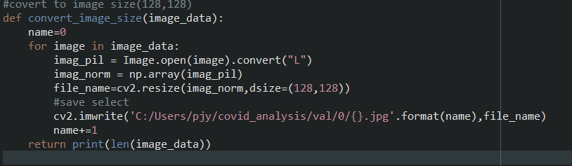
2.데이터 수집 및 전처리
2.)데이터 전처리
*데이터를 학습시키기 위하여 Data size를 일치시켜야 한다.
*함수를 선언하고 glob를 통하여 불러온 이미지 데이터 경로를 입력 parameter로 하여 경로 상 이미지를 하나씩 128,128 size로 변환
*반환 값으로 총 몇 개의 데이터가 변환되었는지 수를 알 수 있게 설정

Slide 9
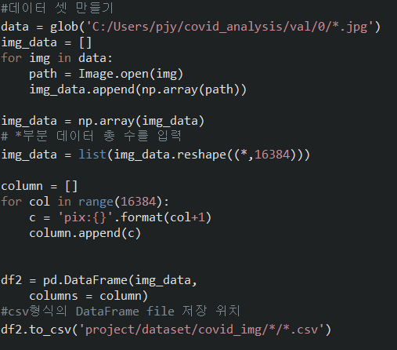
2.데이터 수집 및 전처리
3.)데이터 셋 만들기
*reshape 이미지의 픽셀 값을 데이터 정보 값으로 하는 데이터 셋 구축
*.csv 파일을 통하여 데이터 셋을 읽고 쓰기 편하게 데이터 셋 구축
*pandas 라이브러리 활용

Slide 10
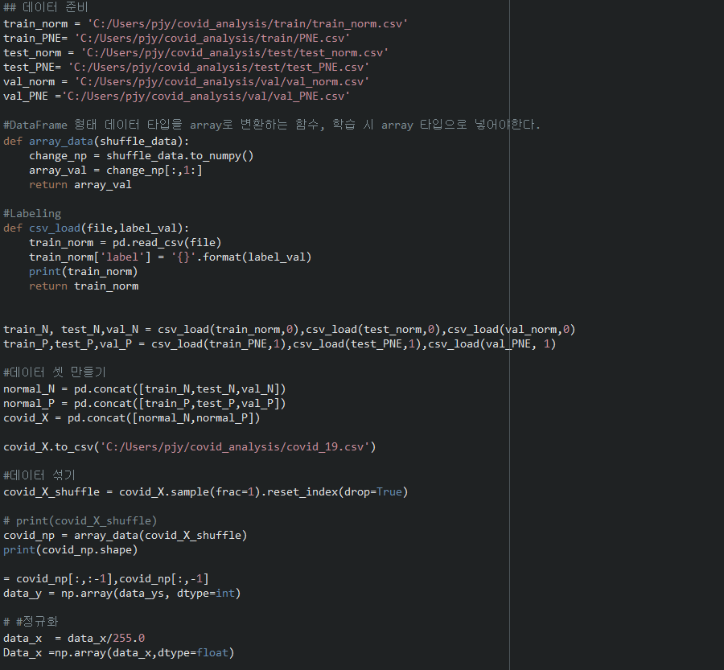

Slide 11
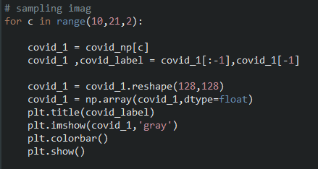
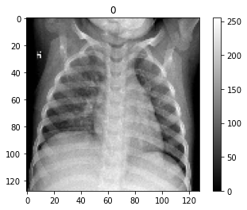
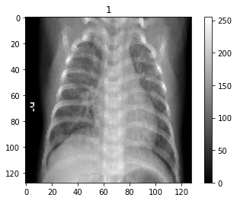
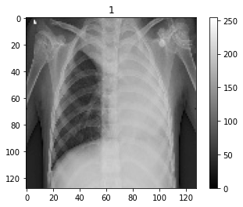
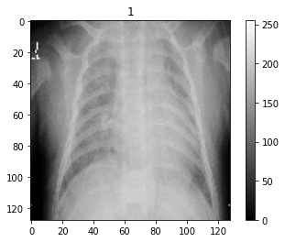
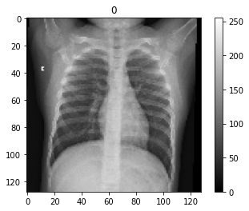
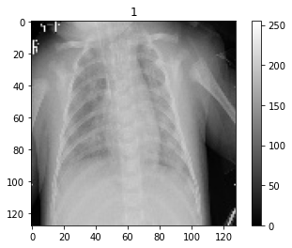

Slide 12
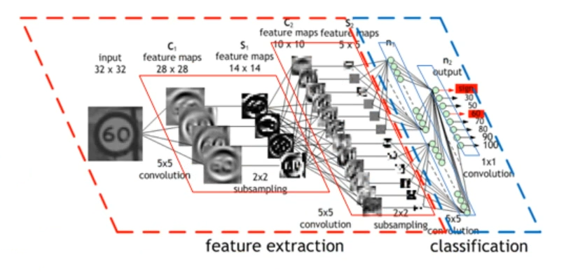
3.모델링
• CNN 모델

Slide 13

3.모델링

Slide 14
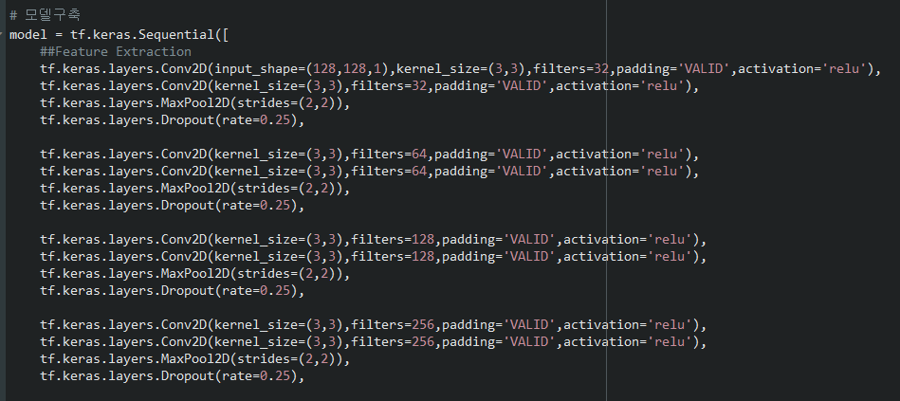
3.모델링
1.)CNN 모델구축(특징추출)
*convolution층을 통하여 입력 받은 이미지 데이터 값들과 3x3 필터를 통하여 특징 값을 추출
*풀링층을 통하여 추출된 값들 중 최대 값을 대표로 추출
*드랍아웃층을 통하여 중간에 드랍아웃 시켜 과적합 방지

Slide 15
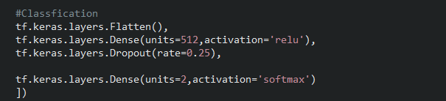
3.모델링
2.)CNN 모델구축(Classfication)
*특징 추출을 통하여 이미지 size가 축소되고 특징을 갖는 부분들이 모여 분류단계 입력으로 사용된다.
*512개 뉴런과 가중치, 편향을 통하여 가중 합 된 값이 relu 활성화 함수를 통하여 output layer로 전달
* Output layer에 2개의 뉴런은 각각 정상(0),비정상(1)을 의미하며 softmax 활성화 함수를 통하여 확률계산 되어 두 개의 뉴런 중 출력이 큰 값으로 분류가 이루어짐.

Slide 16
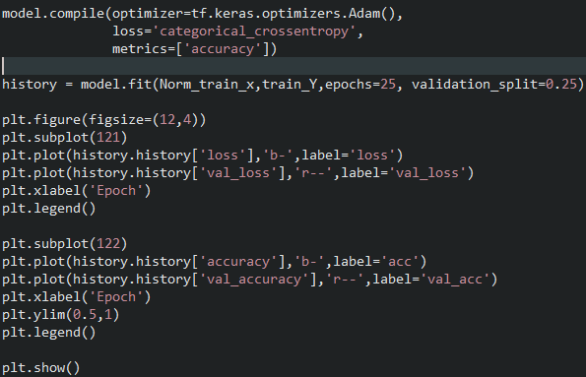
3.모델링
3.)CNN 모델 학습

Slide 17
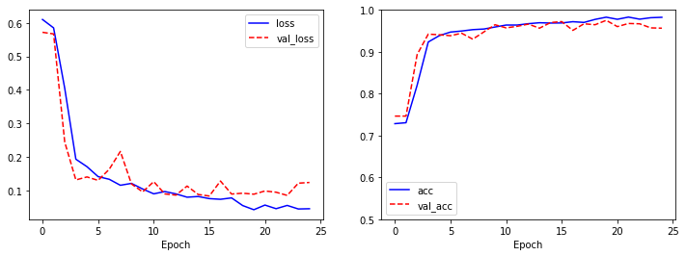
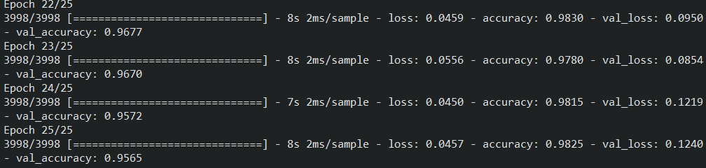
4.결과
1.)단순 훈련 검증 결과

Slide 18
4.결과
1.)단순 훈련 검증 결과

Slide 19
4.결과
-문제점:
데이터 수집 단계에서 데이터 부족문제로 인한 충분한 Training, Test 데이터 미확보
-> 전체 보유한 데이터 양이 일정하기에 training, test 데이터를 나누는데 있어서 반비례
관계가 형성된다.(한쪽 양을 늘리면 한 쪽 양이 줄어들 것이다.)
->훈련 데이터 양이 줄면 모델이 충분한 학습을 하지 못하며, 테스트 데이터가 적을 시 훈련데이터
쪽으로만 특화된 모델이 만들어진다.
-> Overfitting(과적합) 현상 발생함.
-해결방안:
충분한 데이터 양을 확보하지 못했을 경우 확보한 데이터 내에서 훈련 데이터와 테스트
데이터를 그룹으로 나누어 순차적으로 테스트 셋으로 활용할 수 있는 교차 검증을 통하여
과적합 문제를 해결해보고 정밀도, 특이도, 정확도, 양성 예측율 등을 통해 모델의 성능 분석 및
개선점을 확인해 볼 수 있을 것이다. 또한 이미지 보강을 통하여 기존 보유한 데이터 내에서
추가적으로 데이터 수를 증가시켜 데이터 양이 모델에 미치는 영향도 확인해 볼 필요가 있다.

Slide 20
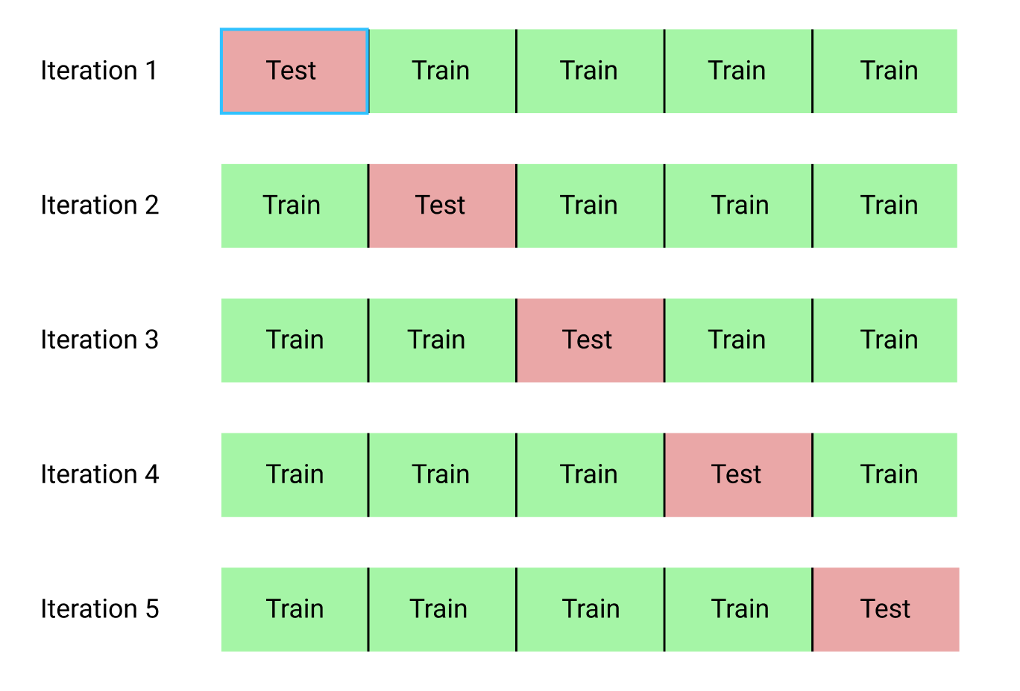
*교차 검증(=Cross validation)

Slide 21
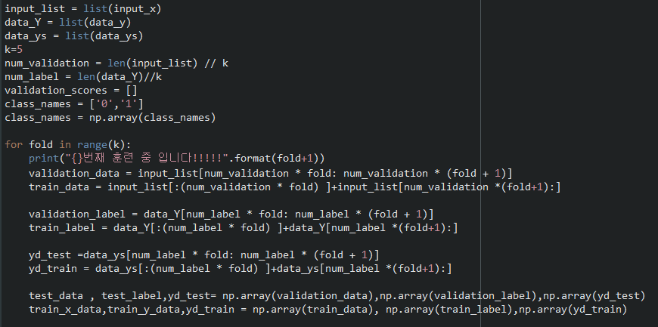
4.결과
2.) 교차 검증 결과

Slide 22
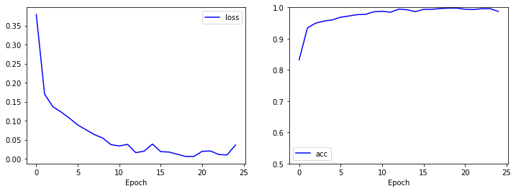
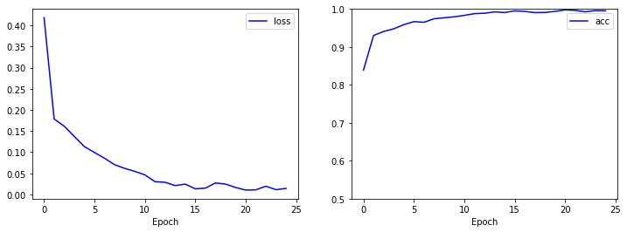
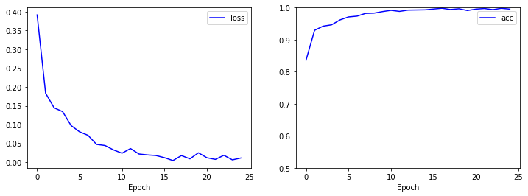
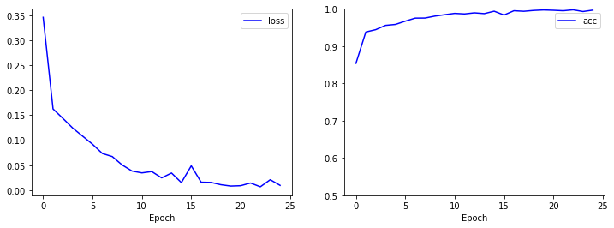
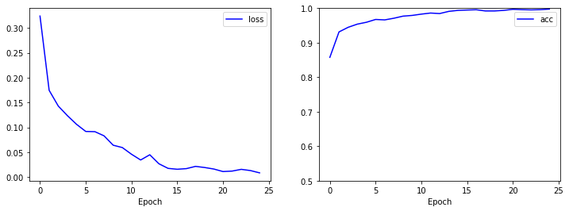
4.결과
2.) 교차 검증 결과(Train Data)
<1>
<2>
<3>
<4>
<5>

Slide 23


4.결과
2.) 교차 검증 결과 (Test Data)
*교차검증으로 평가했을 경우 Test 데이터셋에 대하여 정확도 86% -> 약 96% !!

Slide 24
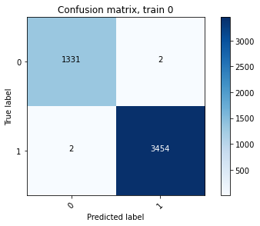
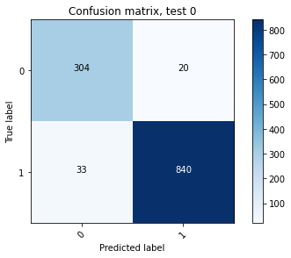
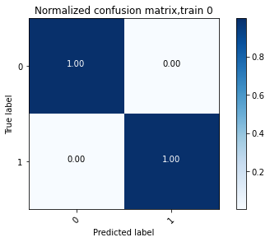
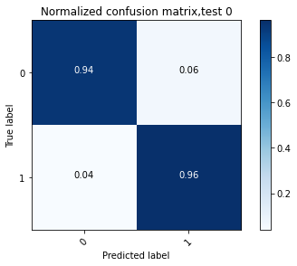
4.결과
3.) 모델분석결과

Slide 25

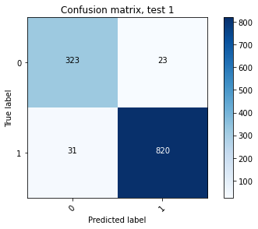
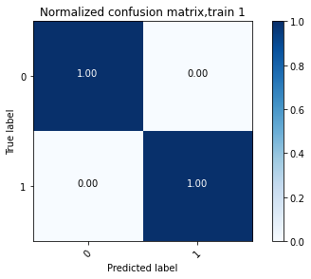

4.결과
3.) 모델분석결과

Slide 26

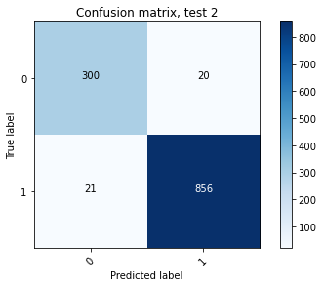

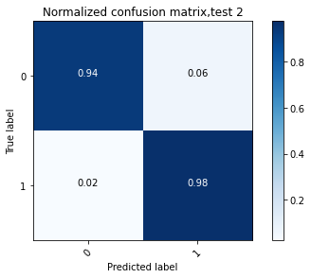
4.결과
3.) 모델분석결과

Slide 27

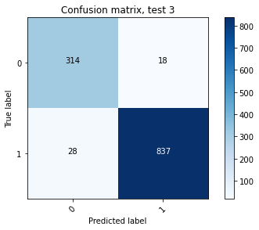


4.결과
3.) 모델분석결과

Slide 28



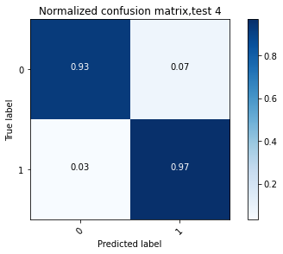
4.결과
3.) 모델분석결과

Slide 29
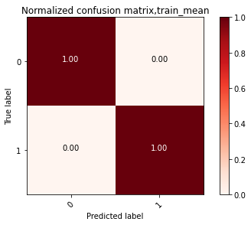
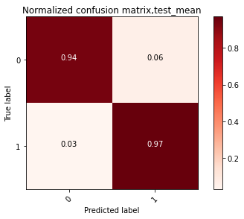
4.결과
3.) 모델 분석 결과
[TN]
[FP]
[TN]
[FP]
[FN]
[TP]
[FN]
[TP]
*True Positive, TP: 새로운 진단 방법에 의하여 양성(질병)으로 진단되었고 실제로도 양성인 경우.
*True Negative, TN: 새로운 진단 방법에 의하여 음성(정상)으로 진단되었고 실제로도 음성인 경우.
*False Positive, FP: 새로운 진단 방법은 양성(질병)으로 진단하였으나 실제로는 음성인 경우.
*False Negative, FN: 새로운 진단 방법은 음성(정상)으로 진단하였으나 실제로는 양성인 경우.

Slide 30
4.결과
-통계적 지표-
*특이도(Sensitivity): 새로운 진단 방법이 정상이라고 판명한 사람 중 실제로 정상인 사람 / 실제로 정상인 사람의 수 TN / (TN + FP)
*민감도(Specificity): 새로운 진단 방법이 환자라고 판명한 사람 중 실제로 환자인 사람 / 실제로 환자인 사람의 수
TP / (TP + FN)
*양성예측도(Positive Predictive Value, PPV): 검사에서 질병이 있다라고 판정이 난 집단에서 실제로 질병이 있는 수
TP / (TP + FP)
*음성예측도(Negative Predictive Value, NPV): 검사에서 질병이 없다 라고 판정이 난 집단에서 실제로 질병이
없는 수
TN / (TN + FN)

Slide 31
4.결과
3.) 모델 분석 결과(Train)
*특이도(Sensitivity):
TN / (TN + FP) = 1.00
= 100%
*민감도(Specificity):
TP / (TP + FN) = 1.00
= 100%
*양성예측도(Positive Predictive Value, PPV):
TP / (TP + FP) = 1.00
= 100%
*음성예측도(Negative Predictive Value, NPV):
TN / (TN + FN) = 1.00
= 100%
[TN]
[FP]
[FN]
[TP]

Slide 32
4.결과
3.) 모델 분석 결과(Test)
*특이도(Sensitivity):
TN / (TN + FP) = 0.94
= 94%
*민감도(Specificity):
TP / (TP + FN) = 0.97
= 97%
*양성예측도(Positive Predictive Value, PPV):
TP / (TP + FP) = 0.942
= 94.2%
*음성예측도(Negative Predictive Value, NPV):
TN / (TN + FN) = 0.969
= 96.9%
[TN]
[FP]
[FN]
[TP]

Slide 33
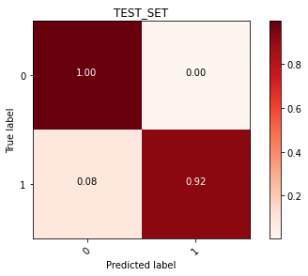


4.결과
3.) Test_SET 결과
ㅅㄷㄴ
*특이도(Sensitivity):
TN / (TN + FP) = 1.00
= 100%
*민감도(Specificity):
TP / (TP + FN) = 0.92
= 92%
*양성예측도(Positive Predictive Value, PPV):
TP / (TP + FP) = 1.00
= 100%
*음성예측도(Negative Predictive Value, NPV):
TN / (TN + FN) = 0.926
= 92.6%
[TN]
[FP]
[FN]
[TP]
정확도 : 약97%

Slide 34
〮Refrence
http://egloos.zum.com/authorK/v/5730311 : 통계적 지표
https://www.fastcampus.co.kr/courses/201083/clips: CNN Model
https://www.kaggle.com/search?q=covid+image: covid-19 lungs x-ray Image 수집

